Slide 1
用电流场模拟静电场
本实验用稳衡电流场模拟长同轴圆形电缆的静电场。稳恒电流场与静电场是两种不同性质的场，但是它们两者在一定条件下具有相似的空间分布，即两种遵守规律在形式上相似。
模拟的条件：
(1)稳恒电流场中的电极形状应与被模拟的静电场中的带电体几
何形状相同。
(2)稳恒电流场中的导电介质是不良导体且电导率分布均匀，并保证电流场中的电极（良导体）的表面也近似是一个等势面。
(3)模拟所用电极系统与模拟电极系统的边界条件相同。

Slide 2
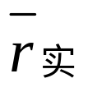
用电流场模拟静电场
1
2
尾数的位数与真数的相同
3
4
5
应：3位
u_{实}（V）
1.00
2.00
3.00
4.00
5.00
对数无单位
（cm）
5.60
4.20
3.12
2.36
1.74
ln
1.723
1.435
1.138
0.859
0.554
u_{计}（V）
1.01
2.01
3.04
4.01
5.07
│u_{实}－u_{计}│ u_{计}
1.4％
0.58％
1.4％
0.28％
1.4％
相对误差取2位

Slide 3
可疑
下划线表示可疑位
有效数字的运算规则：
7.65
+) 8.268
15.918=15.92
（1）加减运算的结果末位以参
与运算的小数位最少者相同。
如 7.65+8.268=15.92
75-10.356=65
（2）乘除运算结果的有效位数
多少，以参与运算的有效位数最少的相同或多一位。
如 3.841 ×2.42=9.30
4000×9=3.6×10⁴
2.000÷0.99=2.00
取一位可疑
注意：不同
3.8 4 1
× 8.4 2
7 6 8 2
1 5 3 6 4
3 0 7 2 8
3 2.3 4 0 2 2
=32.34
3.8 4 1
× 2.4 2
7 6 8 2
1 5 3 6 4
7 6 8 2
9.2 9 5 2 2
=9.30
3位
4位

Slide 4
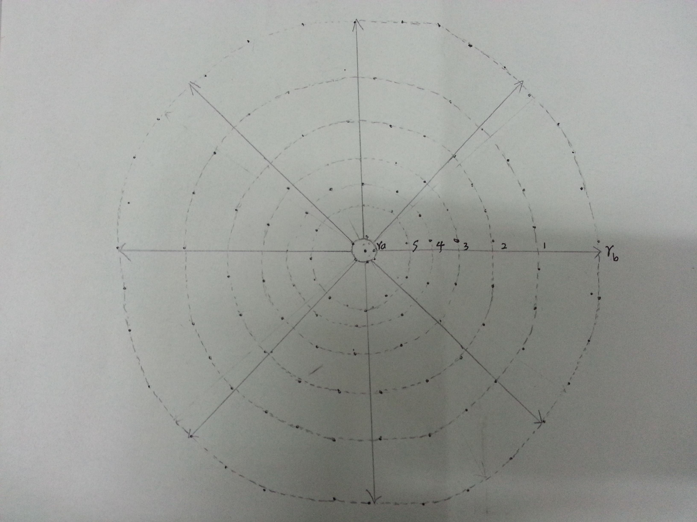
在 r<r_{a}, r>r_{b}
无电场线！
问题：
1、没画半径为r_{a}和r_{b}的圆
2、电场线从圆心开始
3、电场线不均匀
A
r_{b}

Slide 5
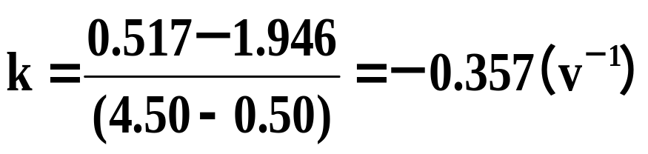
lnr
作图问题：
1、坐标单位的有效位数不够
2、可靠位没有对应整数格
3、求斜率：1）没有从直线上取点；2）有效位数不对；3）没标单位（图和斜率）；4）不写过程
2.000
1.500
1.000
u_{r}(V)
0.500
0.00 1.00 2 .00 3 .00 4 .00 5 .00

Slide 6
思考题
1、根据测绘所得等势线和电场线的分布，分析哪些地方场强较强，哪些地方场强较弱？
答：靠近A级：场强较强；远离 A级：场强较弱
2、如何正确确定圆形等势线簇的圆心，如何正确描绘圆形等势线？
答：确定同心圆簇的圆心，可在圆周边任取三个点，根据几何知识，该三角形的两条边的垂直平分线的交点为圆心。

Slide 7
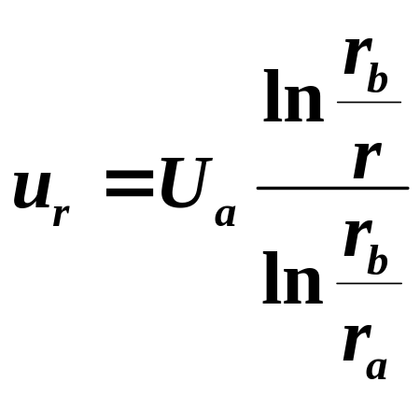
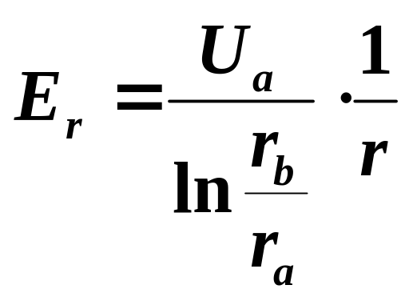
3、如果电源电压Ｕa增加一倍，等势线和电场线的形状是否发生变化？电场强度和电势分布是否发生变化？为什么？
答：等势线和电场线的形状：不变
电场强度和电势分布变化：变密
由公式：Ｕa↑→u_{r}、E_{r}↑

